Slide 1
BANDEJA
IMPRESORA
Y ACCESORIOS
IMPRESORA
ESPATULA
CARTUCHO DE CINTA
LAMINA IMPRIMIBLE X 36
LAMINA MATTE X 36
BASE DE CORTE

Slide 2
PARTES DE LA IMPRESORA
BOTON DE ENCENDIDO
LUCES
LUZ DE ENCENDIDO
LUZ DE WIFI
LUZ DE CONECCION WIFI
PUERTA DEL CARTUCHO DE CINTA
PUERTA DE BANDEJA
RANURA DE VENTILACION
RANURA DE ACCESO DE LAMINA
BOTON DE CONEXIÓN WIFI
RESET

Slide 3
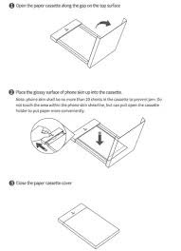
INSERTAR CARTUCHO DE CINTA
INSERTAR BANDEJA EN IMPRESORA
INSERTAR LAMINA IMPRIMIBLE
1-
ABRIR LA PUERTA DEL CARTUCHO DE CINTA
1-
ABRIR EL SOPORTE DE LA BANDEJA
1-
ABRIR LA BANDEJA
2-
QUITE LA CINTA VIEJA PRESIONANDO HACIA ARRIBA
2-
2-
INGRESAR LA LAMINA IMPRIMIBLE
GIRAR EL SOPORTE DE LA BANDEJA 180° HACIA ABAJO
3-
CERRAR BANDEJA
3-
INSERTE LA BANDEJA EN LA IMPRESORA
3-
INSERTE LA CINTA NUEVA Y CIERRE LA PUERTA

Slide 4
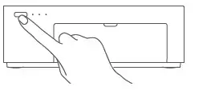
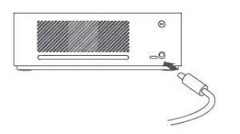


ENCENDER / APAGAR IMPRESORA
LUCES INDICADORAS
ENCENDER IMPRESORA
LUZ INICADORA DE ENCENDIDO
APAGADO (SIN LUZ)
ENCENDIDO (CON LUZ)
LUZ BLANCA BRILLANTE IMPRIMIENTO / ACTUALIZANDO
ESTABLECER CONEXIÓN DIRECTA
LUZ NARANJA INTEMITENTE ERROR
PRESIONAR BOTON DE CONEXIÓN WIFI
LUZ BLANCA INTERMITENTE EN REPOSO
LUZ INICADORA DE WIFI
LUZ INICADORA DE CONEXIÓN DIECTA (WIFI)
LUZ NARANJA SIEMPRE ENCENDIDA
NO CONECTADO
SIN LUZ
APAGADO
LUZ NARANJA
SIEMPRE ENCENDIDA
ENCENDIDO
LUZ AZUL
SIEMPRE ENCENDIDA
CONEXIÓN EXITOSA
LUZ AZUL
SIEMPRE ENCENDIDA
CONECTAR UNA O MÁS IMPRESORAS
LUZ NARANJA INTERMITENTE
BUSCANDO CONEXIÓN
LUZ NARANJA
INTERMITENTE
ENCENDIDO
ENCENDIDO: PRESIONANDO POR UN SEGUNDO.
APAGADO: PRESIONAR BOTON UNA VEZ.
ENCENDER/ APAGAR CONEXIÓN DIRECTA (WIFI): PRESIONAR UNA VEZ.
RESETEAR RED: PRESIONAR BOTON POR TRES SEGUNDOS.
RESETEAR CONFIGURACIONES: MANTENER PRESIONADO BOTON DE ENCENDIDO Y BOTON DE CONEXIÓN DIRECTA HASTA QUE LA LUZ ESTÉ EN COLOR NARANJA DE FORMA INTERMITENTE.

Slide 5
IMPORTANTE ANTES DE IMPRIMIR UNA IMAGEN/ FOTO
DEJAR IMPRESORA A 10cm DE DISTANCIA DE CUALQUIER OBJETO
CARACTERISTICAS DE LA IMAGEN/ FOTO
PARA GARANTIZAR UNA IMAGEN NITIDA
LA IMAGEN/ FOTO DEBE SER VERTICAL
EN FORMATO HISTORIA 9:16
CALIDAD HD
EL OBJETO A DESTACAR DEBE ESTAR CENTRADO

Slide 6
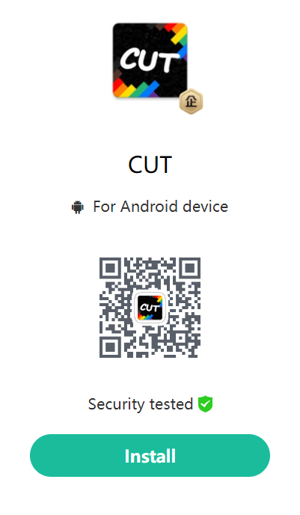

INSTALACION DE APP
INGRESAR A:
https://www.pgyer.com/wCRo
DESCARGAR APP

Slide 7
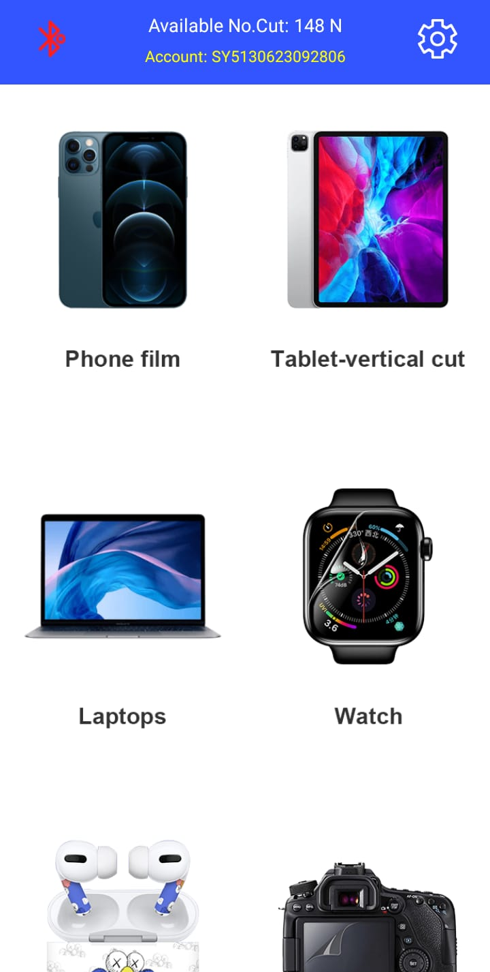
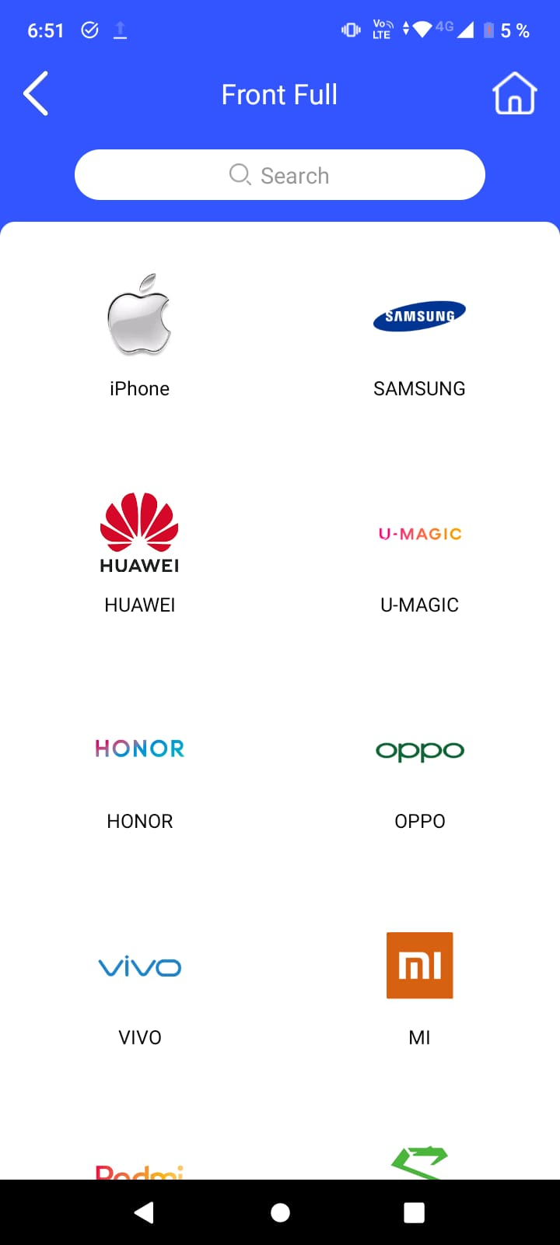
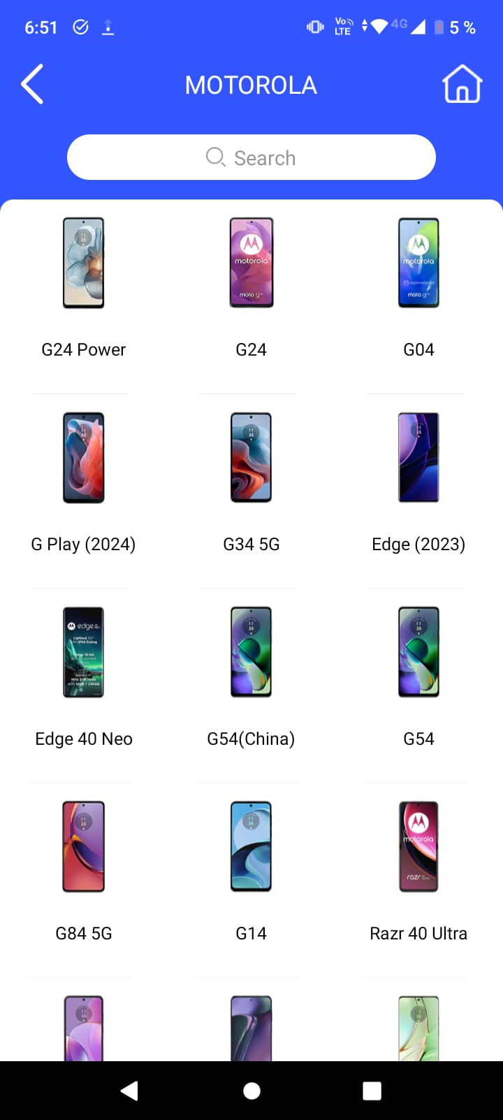
DISPOSITIVO
MARCA
MODELO

Slide 8
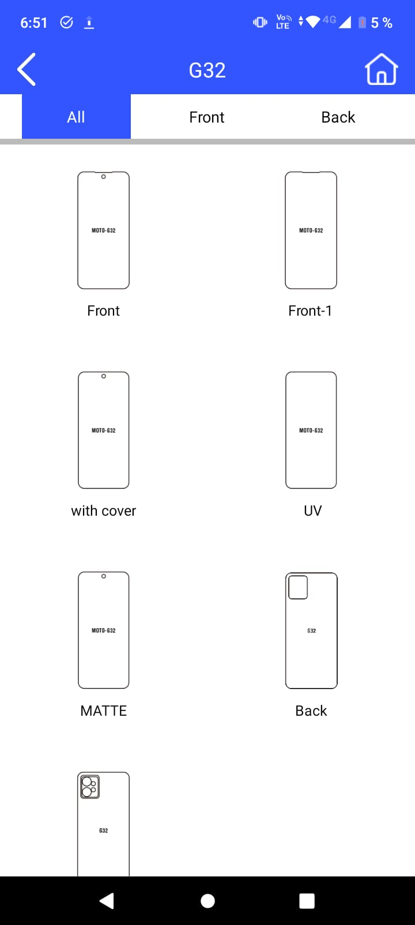
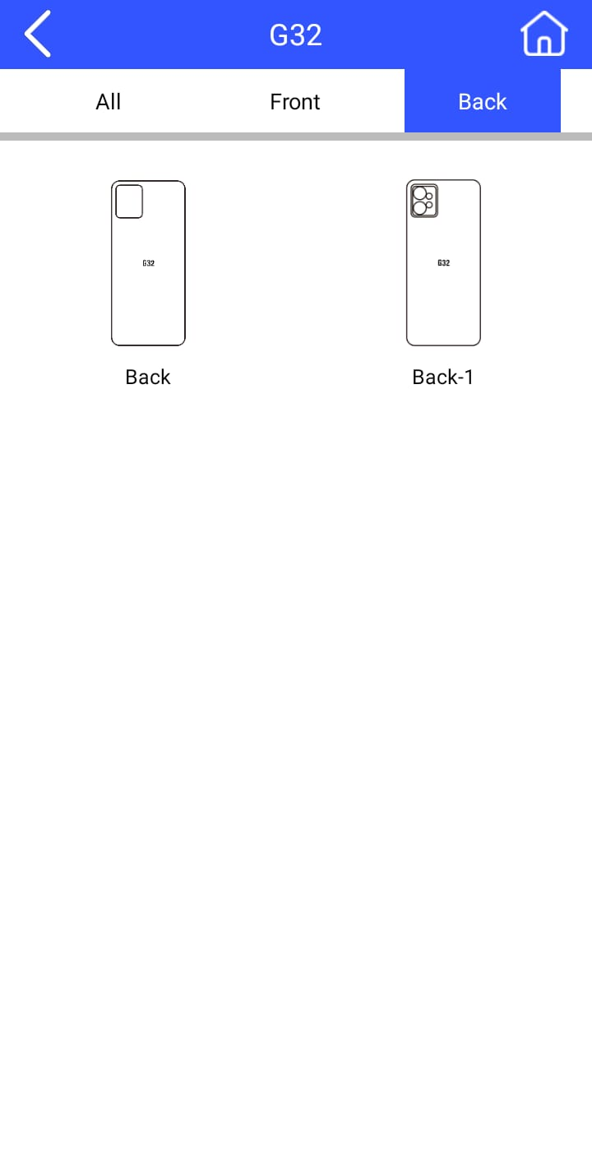
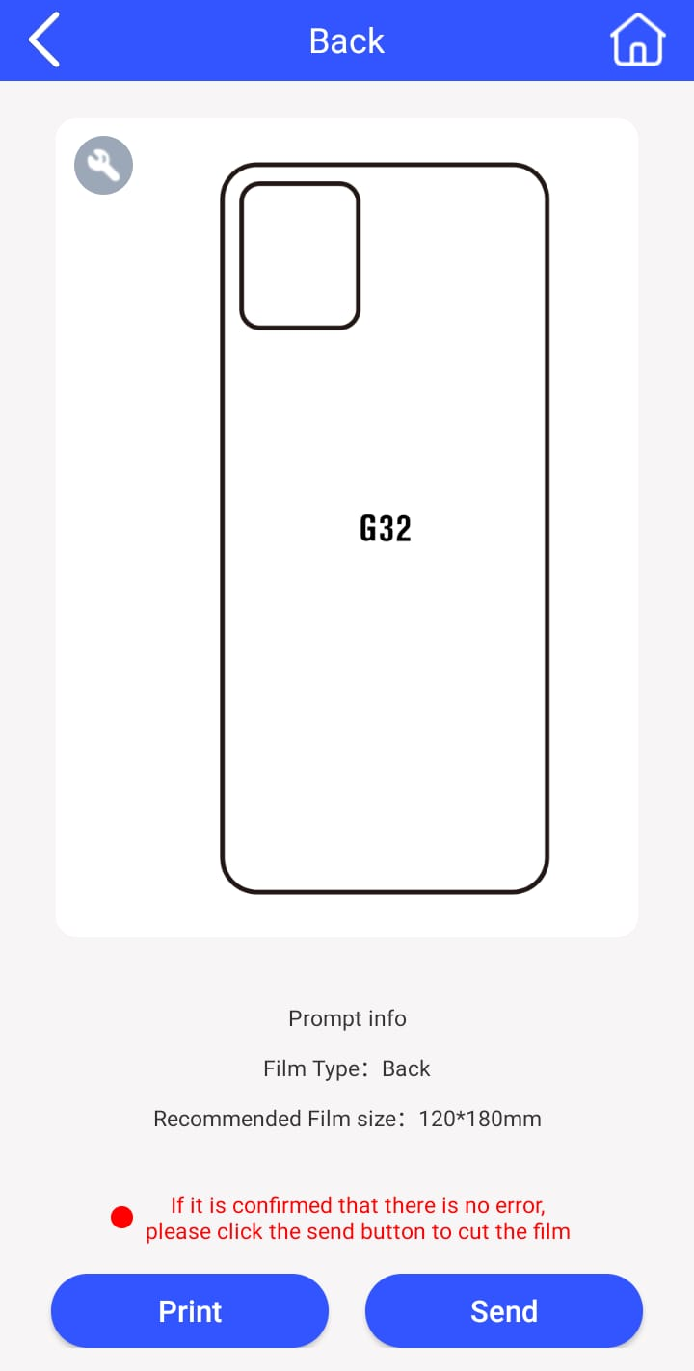
VISTA DE LOS TIPOS DE CORTES
SELECCIONAR OPCION BACK
SELECCIONAR “PRINT”

Slide 9
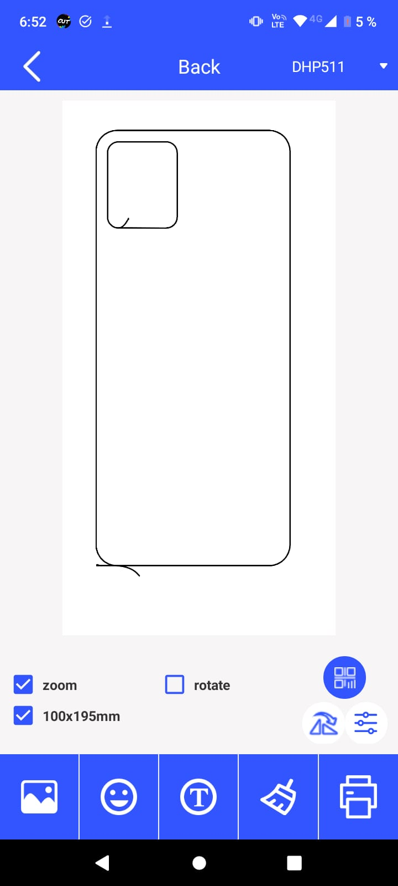
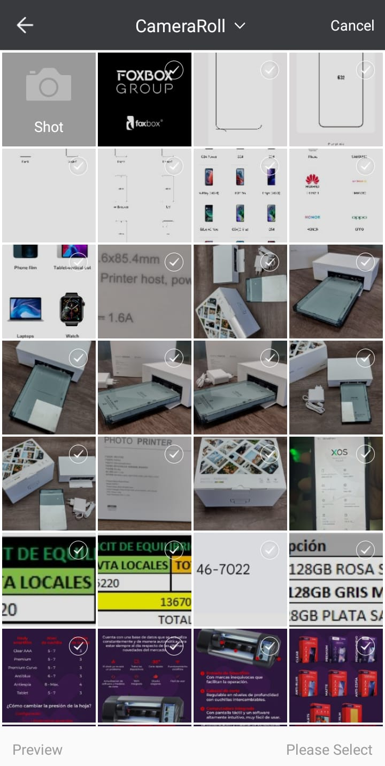
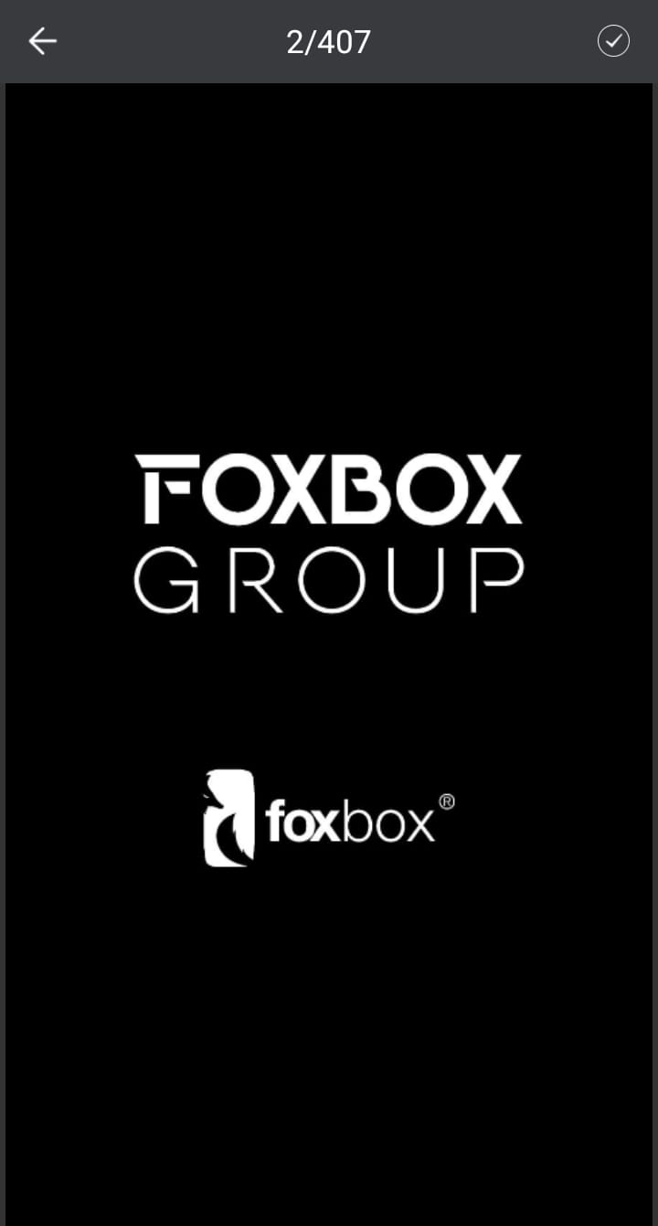
VISTA PREVIA DEL CORTE
(PERMITE EDICIÓN DENTRO DE LOS BORDES)
SELECCIONAR IMAGEN/ FOTO
CONFIRMAR IMAGEN SELECCIONADA
ABRIR ICONO DE IMAGENES/ GALERIA

Slide 10

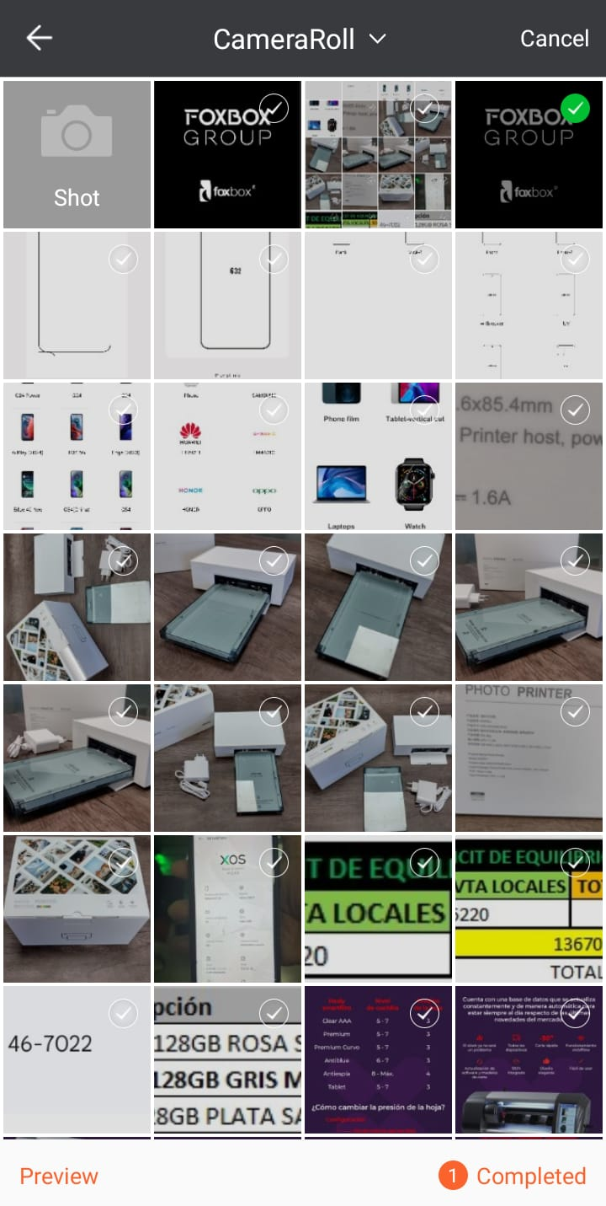
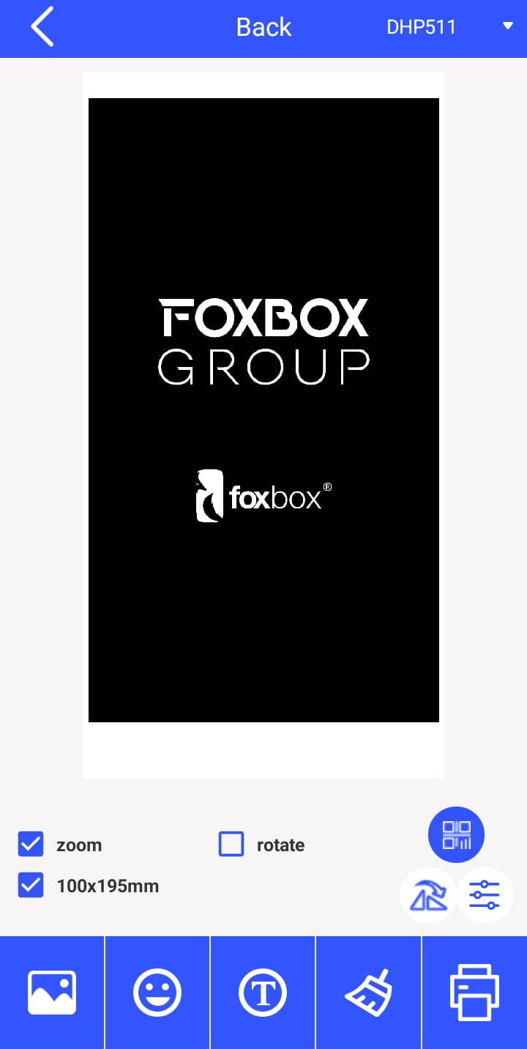
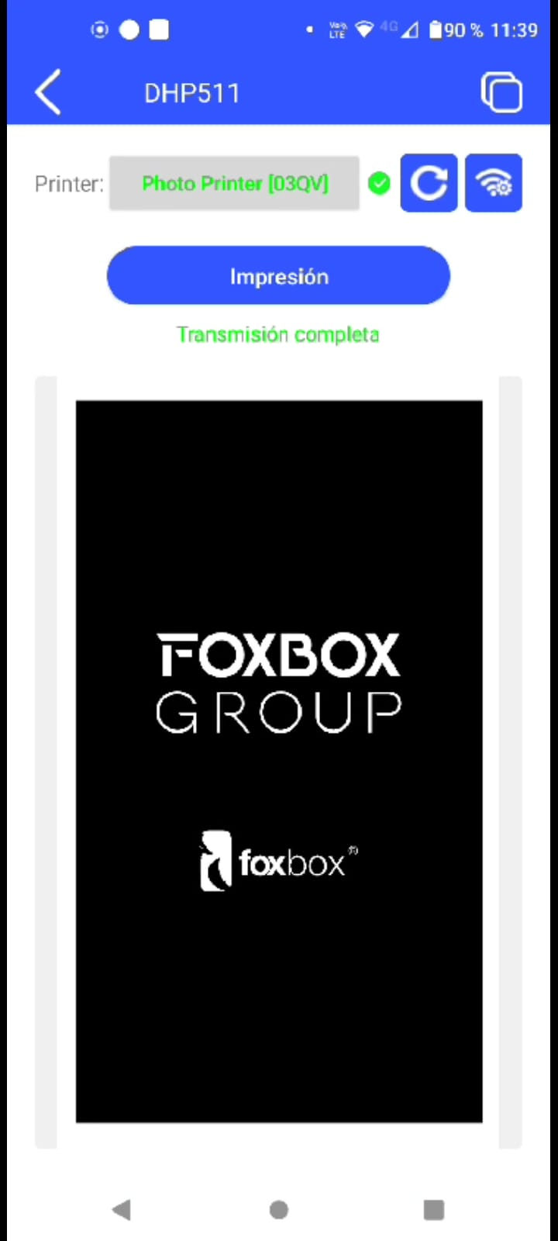


CONTINUAR CON IMAGEN/ FOTO SELECCIONADA
AJUSTE DE IMAGEN
IMPRESION
ACÁ SE PODRÁ AJUSTAR O GIRAR IMAGEN/ FOTO A LA MEDIDA DEL TELEFONO
COMPLETAR

Slide 11
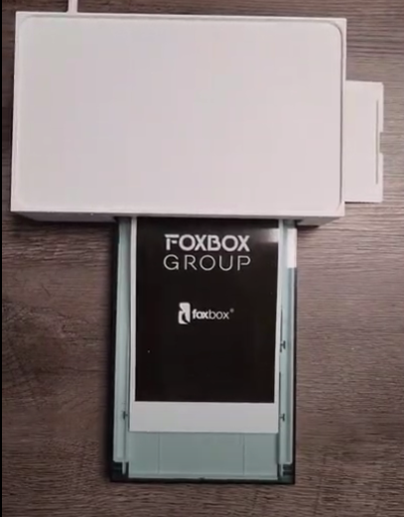
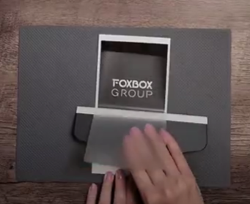
LAMINA IMPRESA
APLICAR LAMINA MATTE
(DE LA MISMA MANERA EN QUE SE APLICA UN FILM)

Slide 12
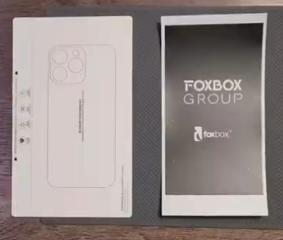
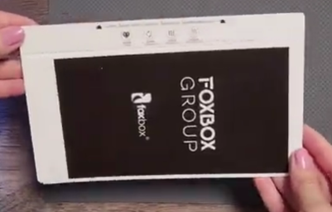
UBICAR LAMINA EN BASE DE CORTE
DEJANDO A LA VISTA LAS FLECHAS INDICADORAS DE POSICIÓN

Slide 13
IMPORTANTE:
ANTES DE REALIZAR ES CORTES DEBEMOS AJUSTAR NUESTRO
PLOTTER DE CORTES HAXLY
NIVEL DE CUCHILLA: #9
PRESIÓN DE LA HOJA: #5

